Slide 1

Школьный спортивный клуб «Олимп» структурное подразделение МАОУ «СОШ №56»

Slide 2


Школьный спортивный клуб «Олимп» создан в 2013 году и является структурным подразделением Муниципального автономного общеобразовательного учреждения «Средняя общеобразовательная школа №56».
Школа имеет «Золотой уровень здоровьесбережения» приказ №1310/3 от 08.04.2013 г.
Клуб является неоднократным победителем Всероссийского конкурса «Спорт-альтернатива пагубным привычкам», а также школа
Республиканский победитель Всероссийского смотра-конкурса на лучшую постановку физкультурной работы и развитие массового спорта среди школьных спортивных клубов в 2015/2016 учебном году

Slide 3
Цель
школьного спортивного клуба
развитие в общеобразовательном учреждении традиционных и наиболее популярных в регионе видов спорта
формирование здорового образа жизни

Slide 4
Основные задачи
школьного спортивного клуба
Привлечение школьников к систематическим занятиям физической культурой и спортом
Закрепление и совершенствование умений и навыков, полученных на уроках физической культуры
Воспитание общественной активности, трудолюбия, развитие творческой инициативы и организаторских способностей

Slide 5

Эмблема и девиз школьного спортивного клуба «Олимп»
«Нам, смелым, сильным и ловким,
со спортом всегда по пути»

Slide 6
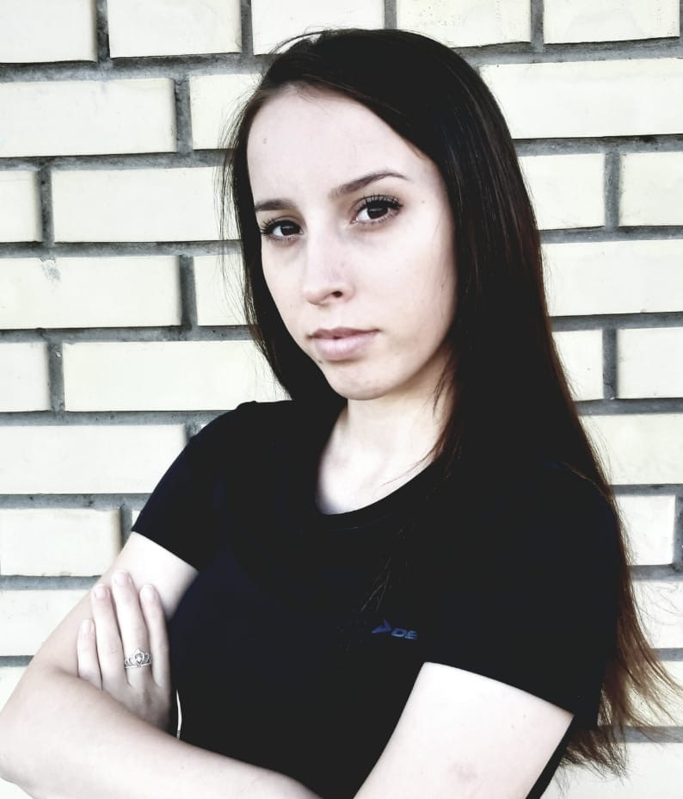
Руководитель клуба
Петрова Алена Альбертовна

Slide 7
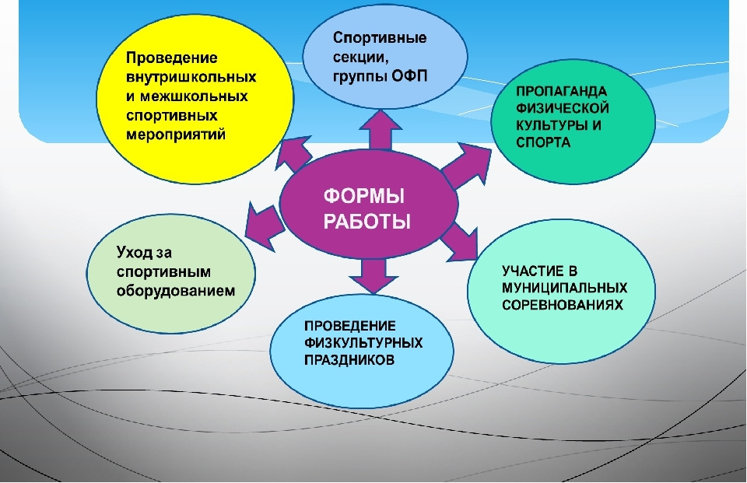
Основные формы и технологии
в деятельности клуба

Slide 8
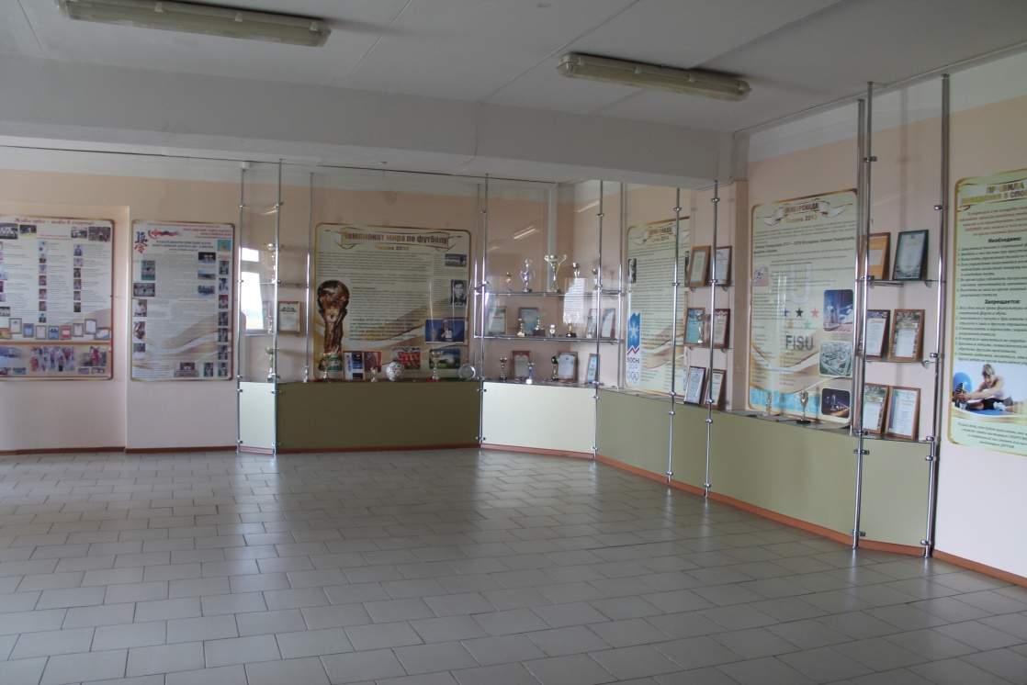
Стенд с наградами наших воспитанников

Slide 9
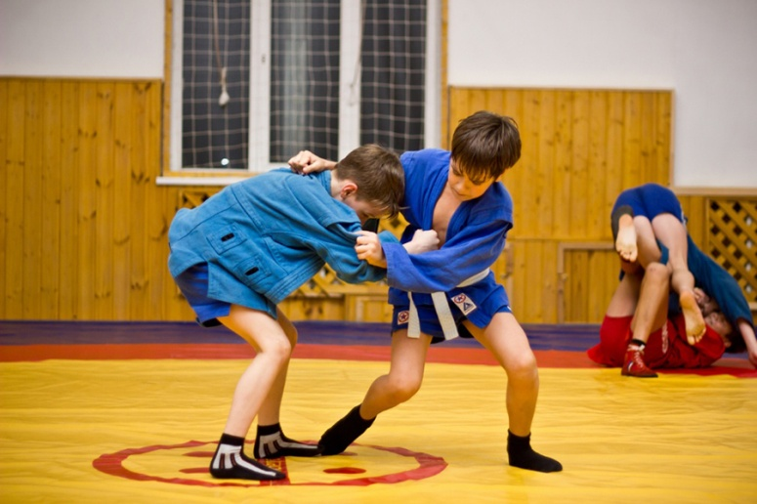
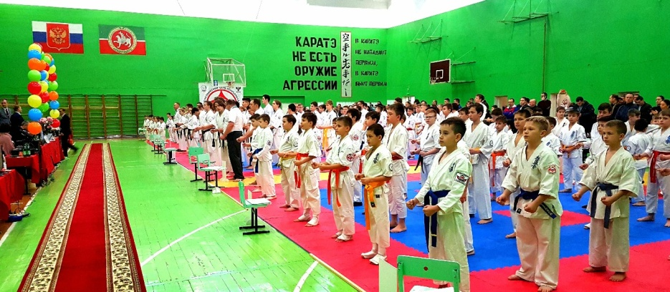
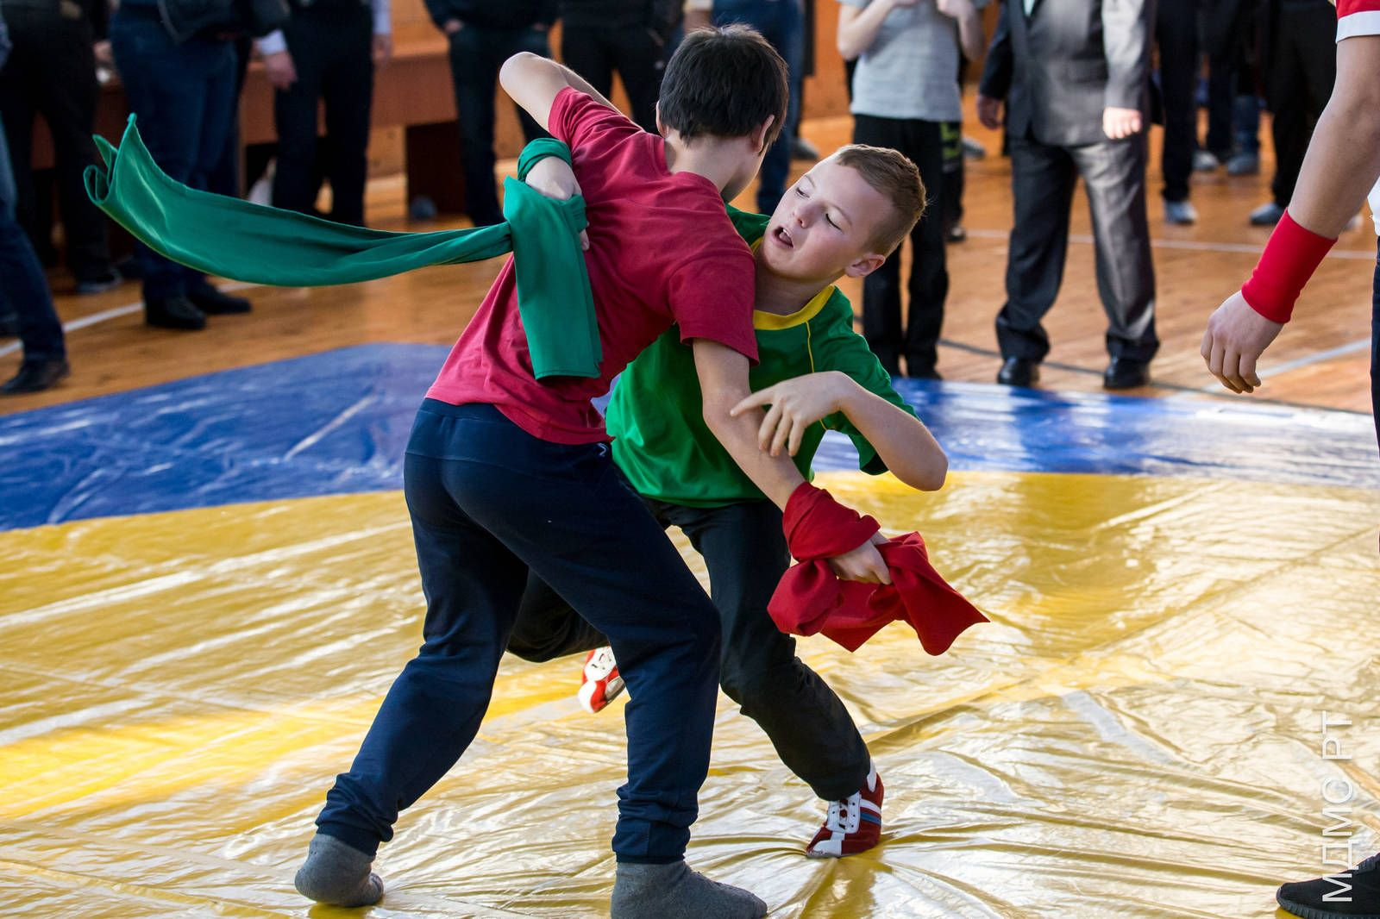
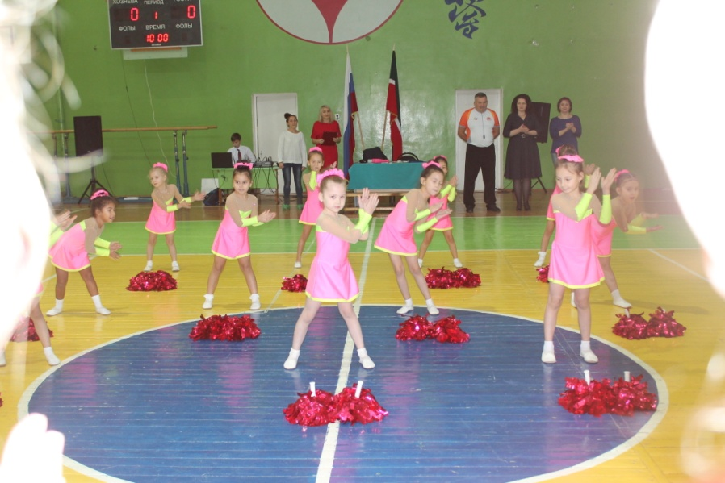
Направления работы клуба
Неолимпийские и национальные виды спорта:
Каратэ кекусинкай
Самбо
Национальная борьба кореш
Чирлидинг

Slide 10
Обеспеченность спортивным инвентарем
Клуб оснащен спортивным инвентарем на 80 %. В арсенал спортивного инвентаря клуба входит:
мячи (волейбольные, баскетбольные, футбольные);
Гимнастические снаряды (конь, козел, шведская стенка, перекладины, канаты, маты, брусья, обручи, скакалки, степы);
Лыжи, коньки;
Тренажеры;
Футбольные ворота для мини-футбола, волейбольные сетки со стойками, баскетбольные кольца, стойка и сетка для игры в бадминтон;
Шахматы, шашки;
Теннисные столы с ракетками;
Стрелковый тир по пулевой стрельбе
Школа – центр спортивного дополнительного образования
Клубом заключены договора со следующими учреждениями дополнительного образования МАУ ДО «ДЮЦ №14», МАУДО ДЮСШ№10, школа танцев «Феерия», камская федерация каратэ «Кекусинкай». В клубе работают спортивные секции учреждений дополнительного образования:
        Танцы различного направления
        Баскетбол
        Мини-футбол
        Акробатика
        Каратэ

Slide 11
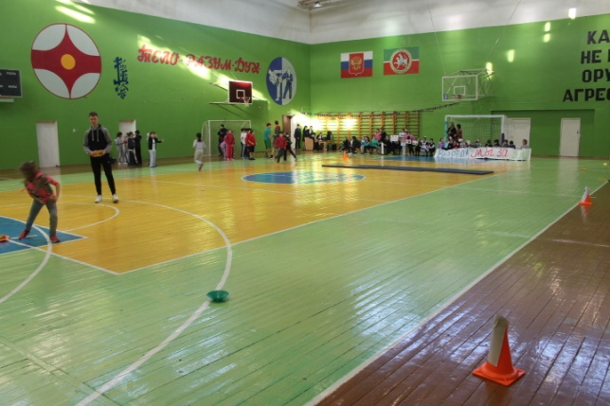
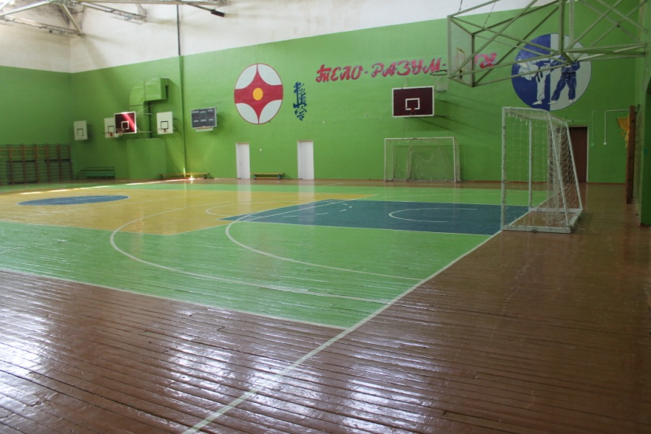
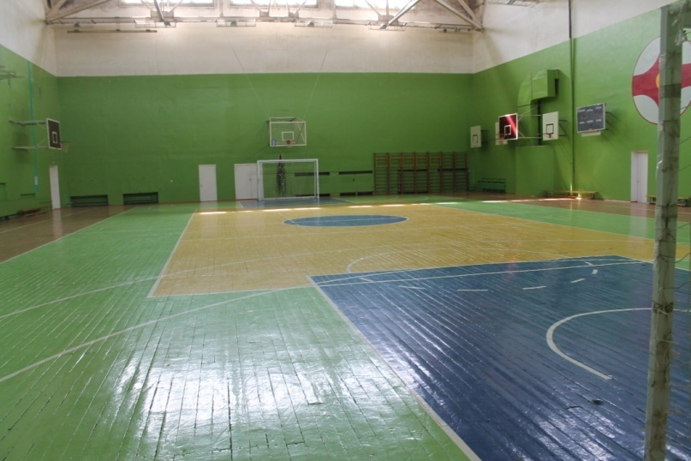
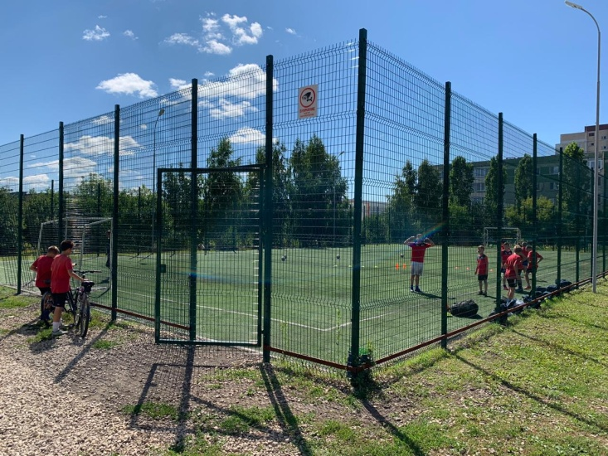
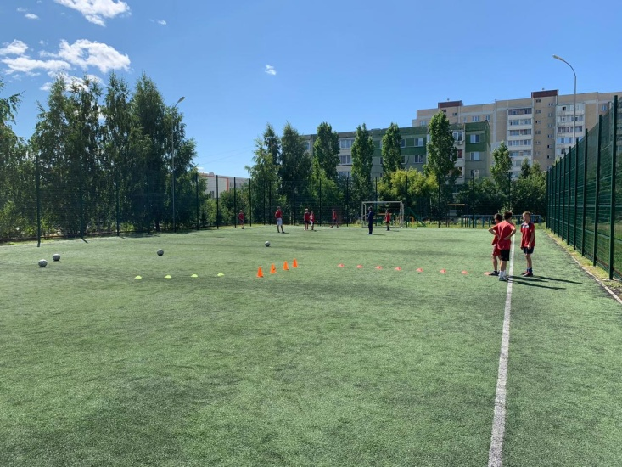
Спортивный зал (для игры в мини-футбол, баскетбол, волейбол)
Открытое футбольное поле

Slide 12
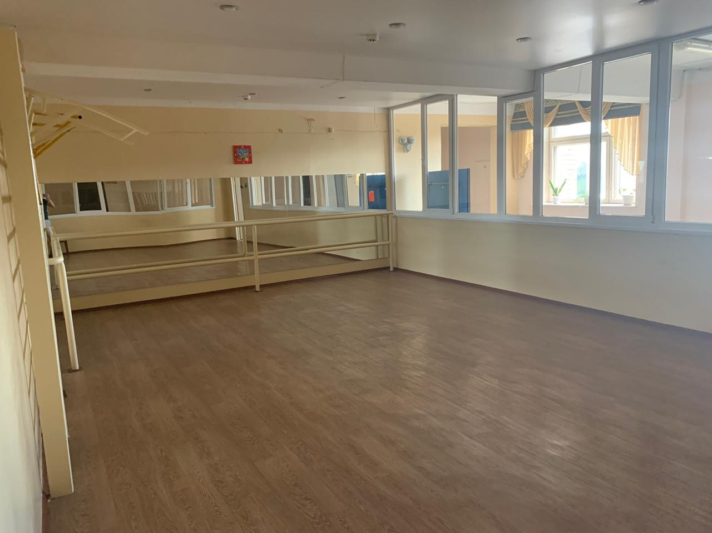
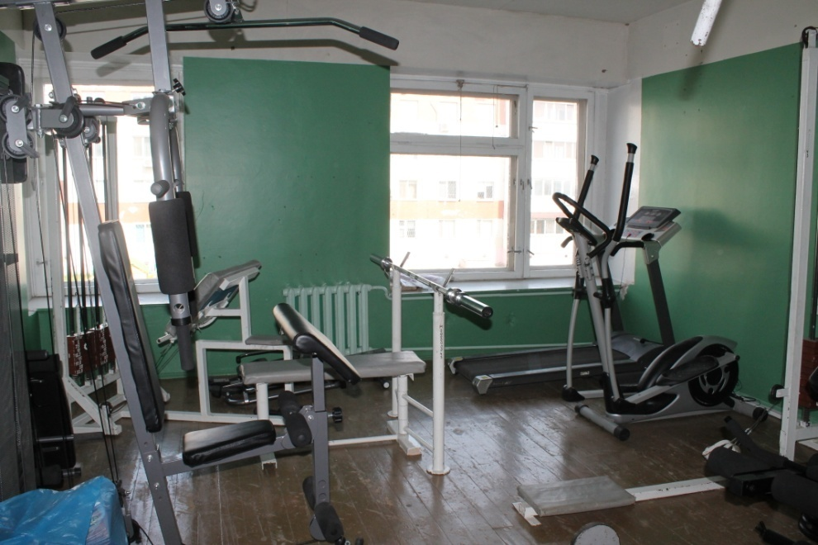
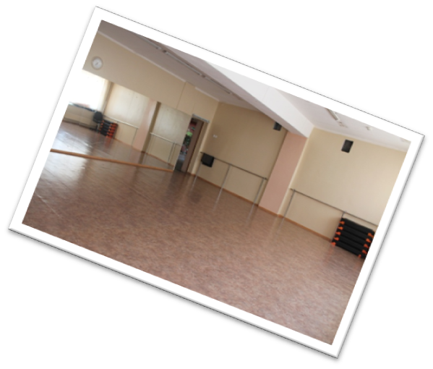
Физкультурно-оздоровительный зал:
Зал для занятий обшей физической подготовкой (ОФП),
Зал для борьбы
Зал для занятий лечебной физкультуры
и тренажерный зал.
Зал для занятия ритмической гимнастики и хореографии

Slide 13
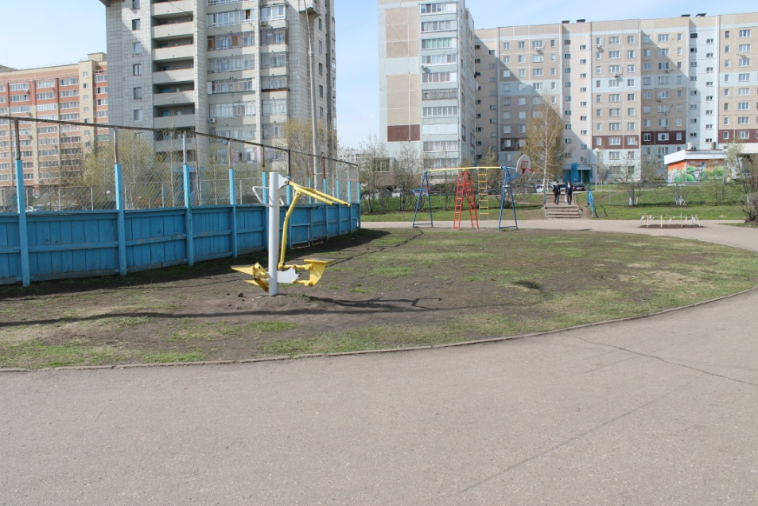
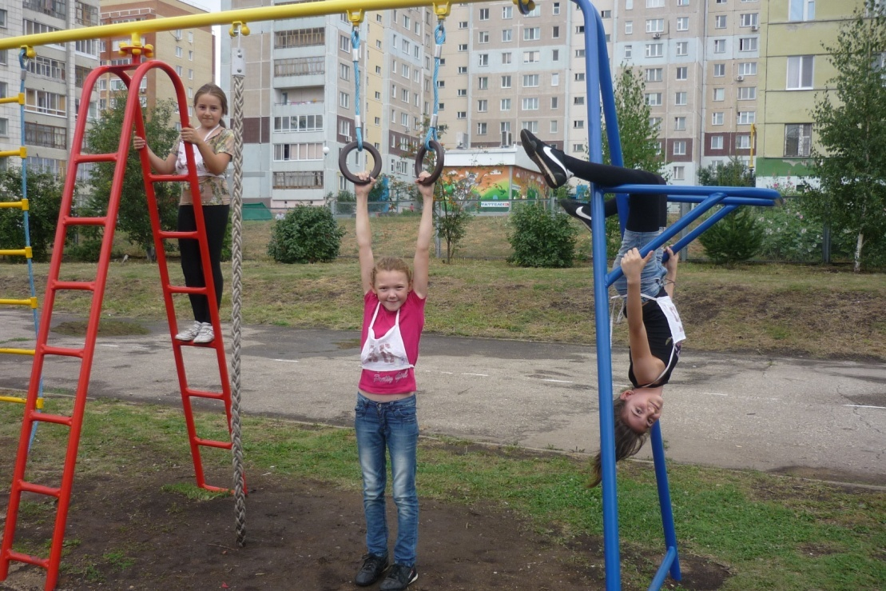
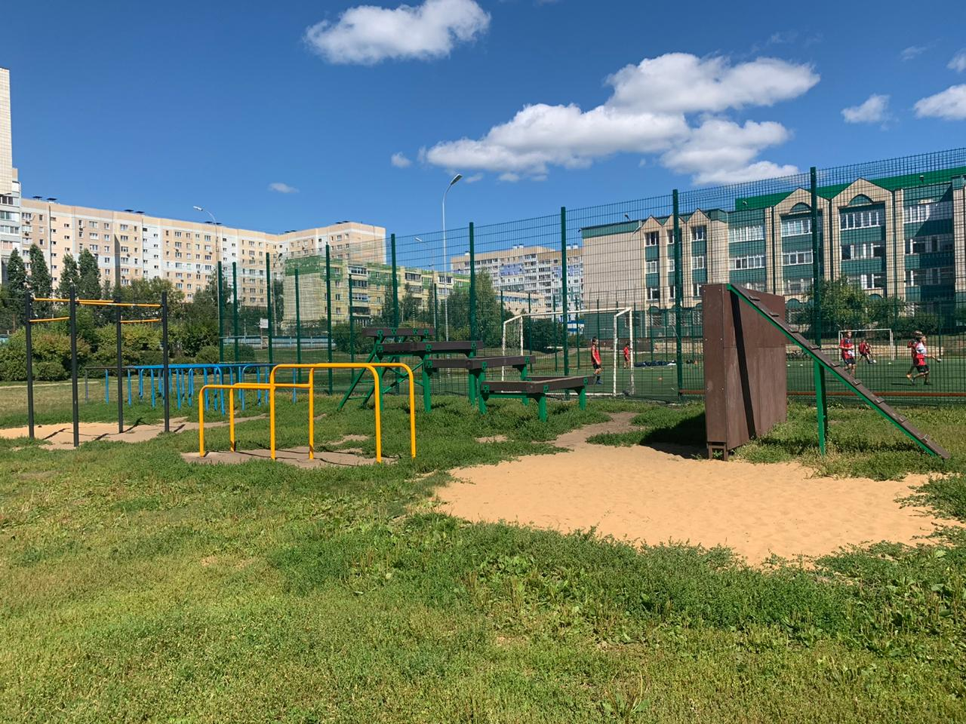
Открытая физкультурно-игровая
универсальная площадка с тренажерами и полосой препятствий

Slide 14
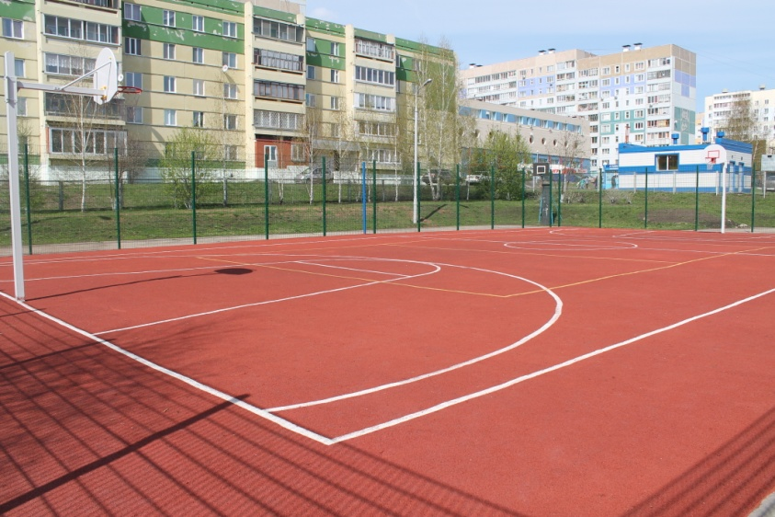
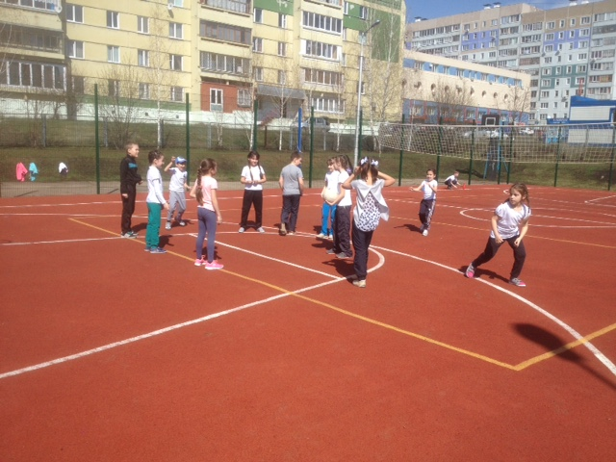
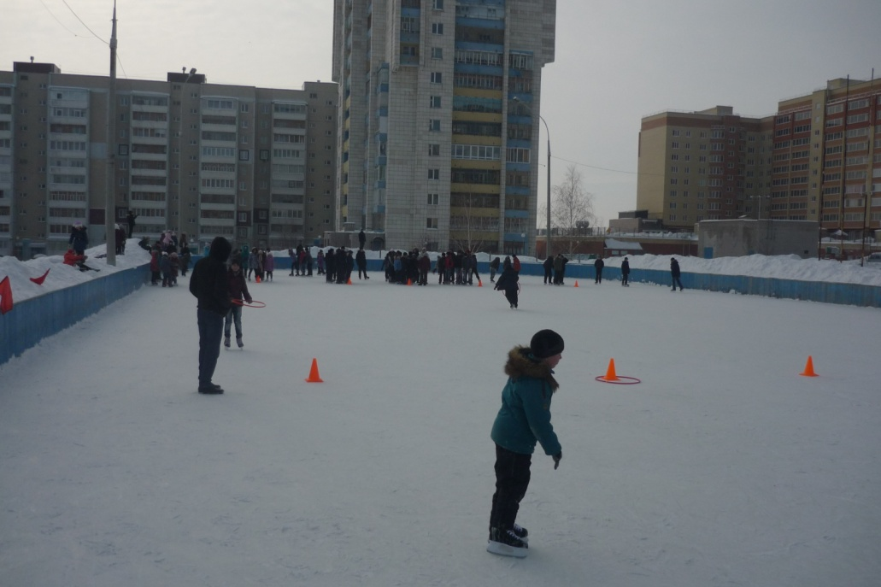
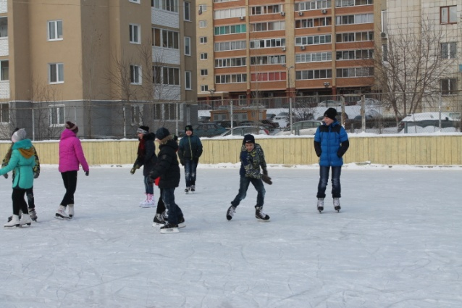
Открытая физкультурно-игровая универсальная площадка для игры в волейбол и баскетбол
Открытая физкультурно-игровая универсальная площадка для фигурного катания и игры в хоккей (корт)

Slide 15
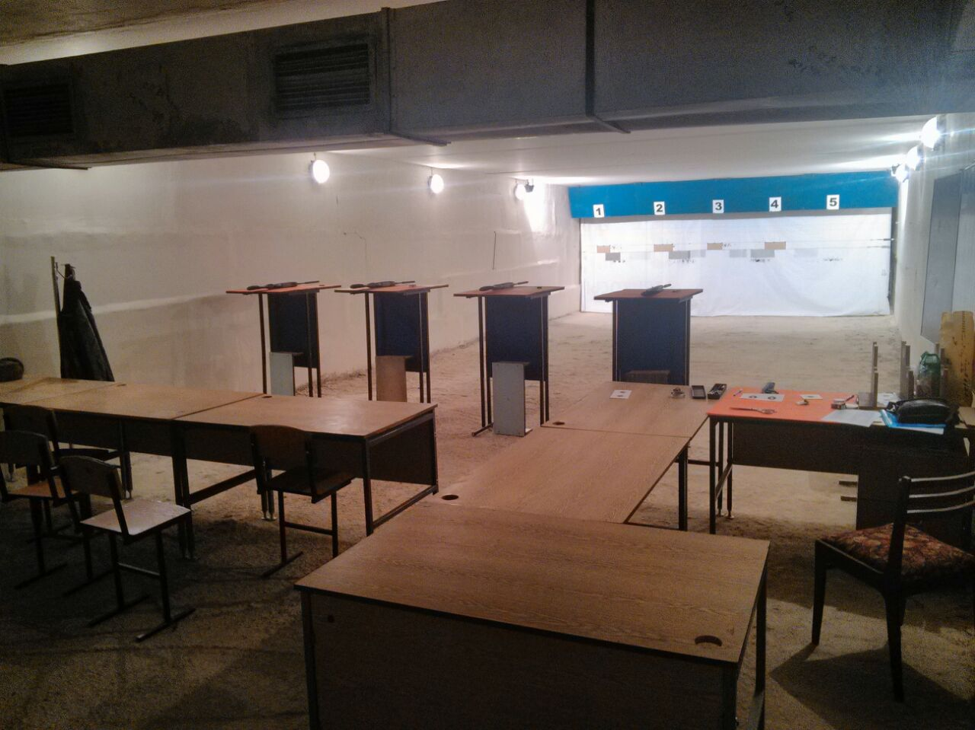
Стрелковый тир для пулевой стрельбы

